Slide 1
VIVÊNCIA DONS DO ESPÍRITO FERRAMENTAS de Deus para Edificação do Corpo de Cristo
Professores: Eber Hávila Rose Marcos Antônio de Jesus Costa

Slide 2
Lição 3 Dons – EQUIPANDO OS SANTOS I
Rm 12.6-8; 1 Co 12.28

Slide 3
RELAÇÃO DOS DONS
1 Coríntios 12.28 1. apóstolos 2. profetas 3. mestres 4. operadores de milagres 5. dons de curar 6. socorros 7. governos 8. variedades de línguas 1 Coríntios 12.8-10 9. palavra de sabedoria 10. palavra do conhecimento 11. fé (5) dons de curar (4) operadores de milagres (2) profecia 12. discernimento de espíritos (8) variedade de línguas 13. capacidade para interpretá-las | Efésios 4.11 (1) apóstolos (2) profetas 14. evangelistas (3) pastores e mestres 15^{[3]} Romanos 12.6-8 (2) profecia 15. ministério 16^{[3]} 16. o que ensina (3)^{[3]} 17. o que exorta 18. o que contribui 19. o que preside 20. quem exerce misericórdia 1 Coríntios 7.7 21. casamento 22. celibato | 1 Pedro 4.11 . todo aquele que fala (abrangendo vários dons) . todo aquele que serve (abrangendo vários dons) Depreendidos do NT 23. hospitalidade 24. intercessão

Slide 4
DOM DE SERVIÇO OU MINISTÉRIO
Supre a necessidade que uma pessoa ou grupo tem de realizar certas tarefas, mas não sabe, ou talvez não tenha condições ou o tempo necessário para fazê-las. Ele percebe por si mesmo qual tarefa precisa ser feita logo a seguir, e quer tomar a iniciativa de se respon-sabilizar por ela, exe-cutando-a a seu modo.

Slide 5
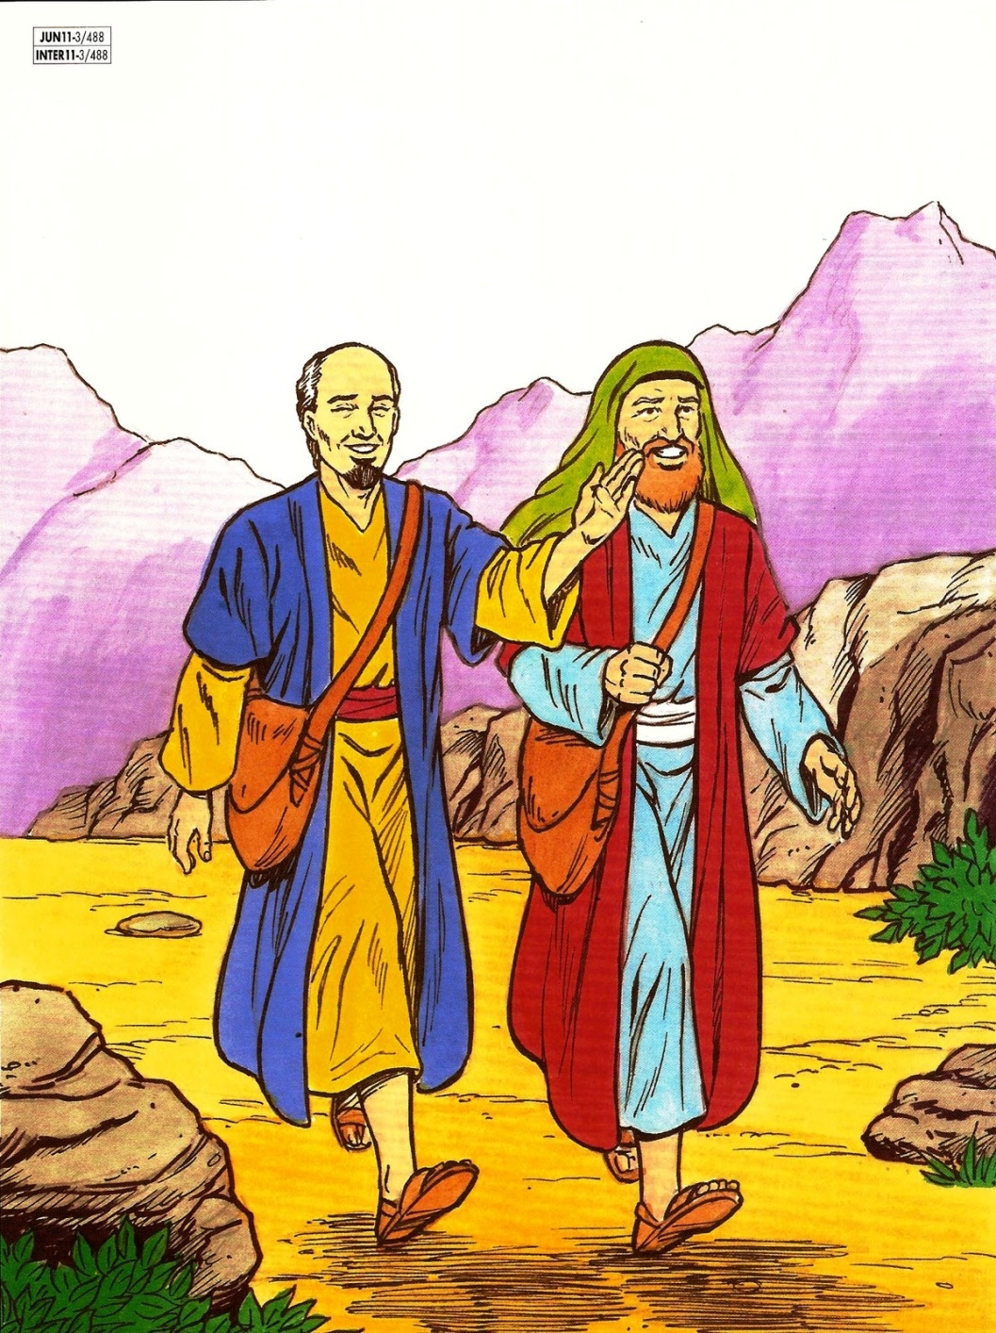
DOM DE AJUDA OU SOCORRO
Supre a necessidade de uma pessoa que precisa de apoio em executar ou completar tarefas ou de companhia para realizar alguma coisa. Quer ter e aproveitar oportunidades para exercitar sua habilidade com o propósito de fazer o tempo e a capacidade física da pessoa ajudada render mais. O irmão com este dom percebe que ali há necessidade de ajudar, mas quer e prefere ser orientado sobre qual tarefa irá realizar e como o que é auxiliado prefere que a tarefa seja realizada.

Slide 6
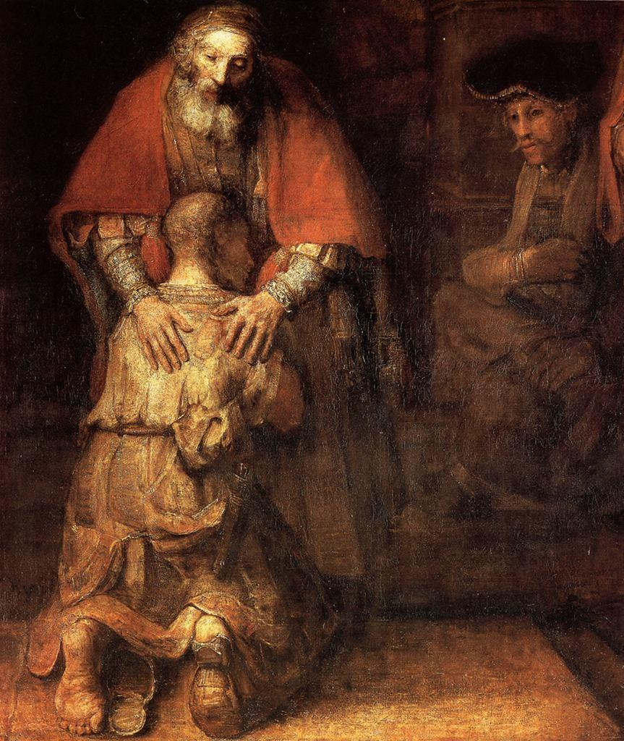
DOM DE MISERICÓRDIA
Percebe e supre as necessidades do próximo, que sofre mental, física ou emocionalmente, ouvindo-o e compreendendo-o.
Diante das oportunidades, quer ser um instrumento de Deus, compreendendo e aliviando o sofrimento alheio.

Slide 7
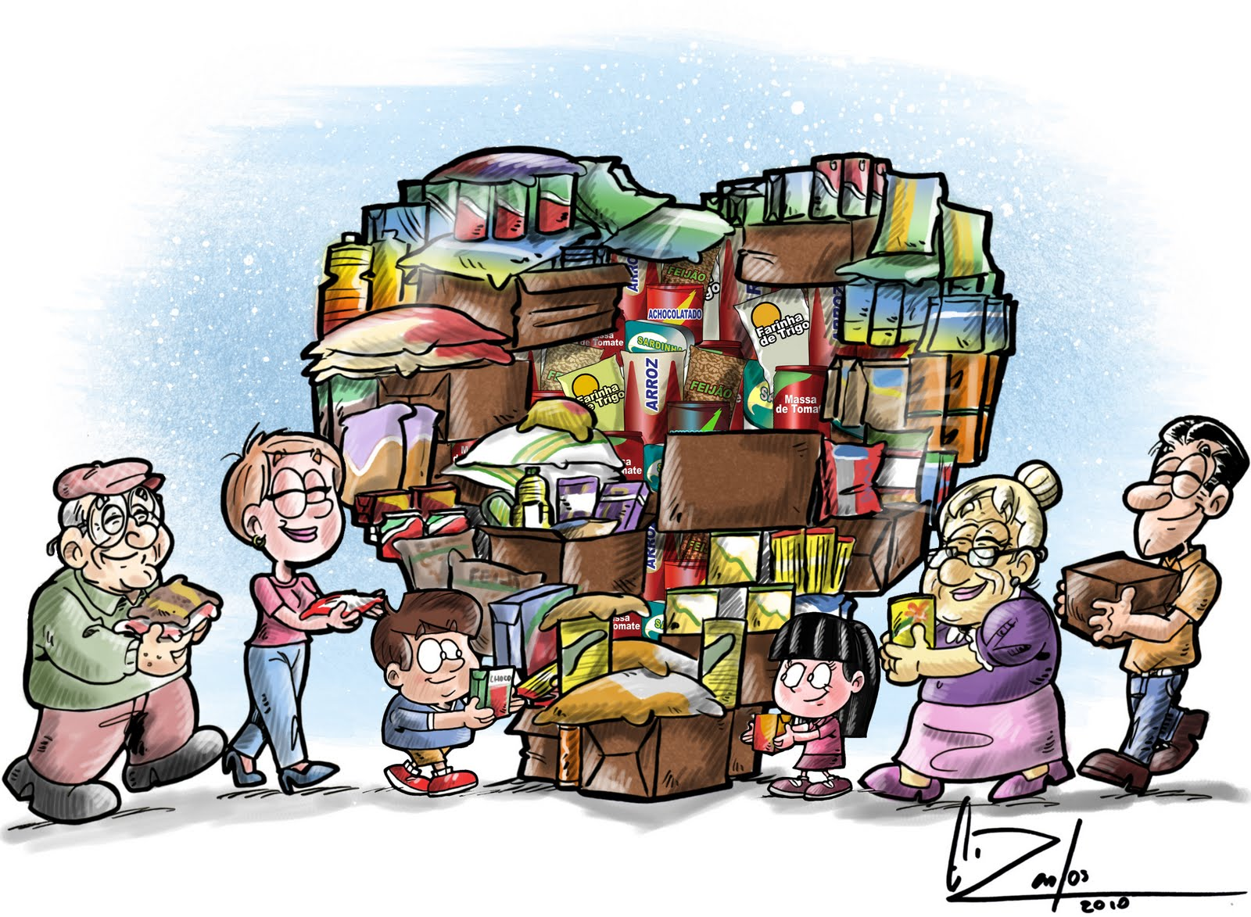
DOM DE REPARTIR OU CONTRIBUIR
Supre as necessi- dades materiais de indiví-duos ou grupos. Toma a iniciativa, dentro de suas possibilidades, de suprir a necessida-de ou de cooperar com outros para fazê-lo.
Sua maneira de agir, ao exercer este dom, dependerá em grande parte dos demais dons que tem.

Slide 8
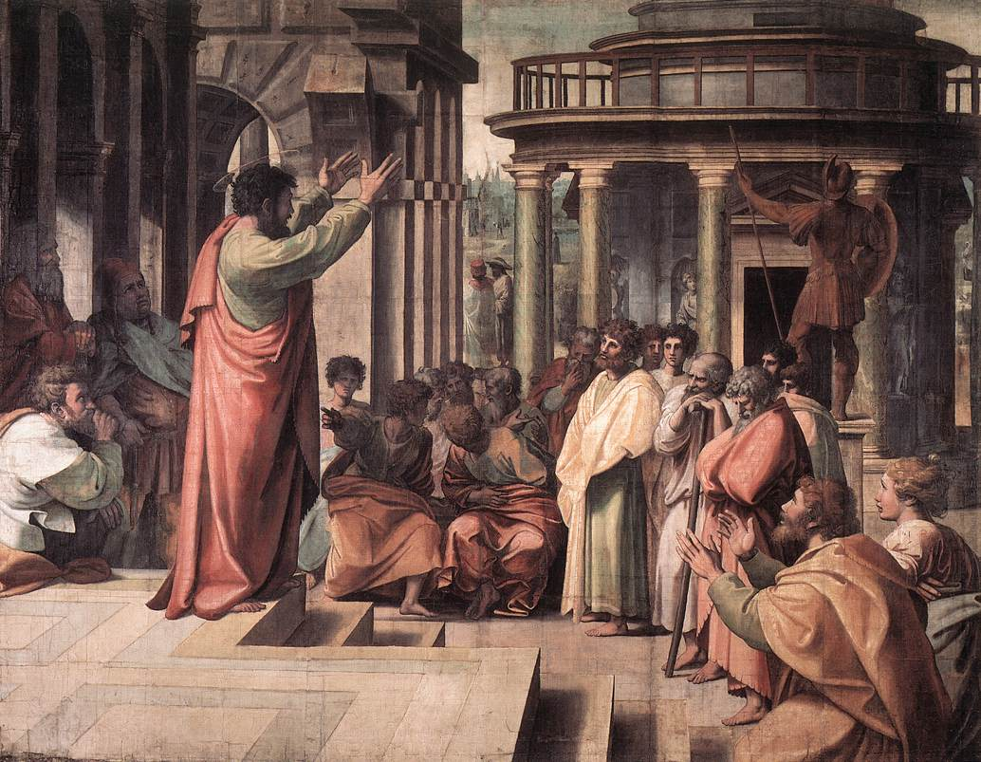
DOM DE PROFECIA
É porta-voz de Deus para suprir necessidades espirituais de indivíduos ou grupos, dentro ou fora da Igreja, tomando como alvos a injustiça praticada contra Deus, contra si próprio ou contra o próximo, e o indivíduo que não faz ou não conheça a vontade de Deus. Quer tomar a iniciativa de confrontar indivíduos ou grupos com a verdade de Deus no contexto da situação, e tende a fazer isto diretamente e com dureza.
Notes:
No grego propheteia significa a prclamação do pensamento e conselho de Deus para mostrar pecado, edificar confortar e animar.

Slide 9
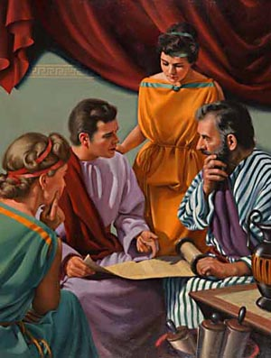
DOM DE EXORTAÇÃO
Supre a necessidade que uma pessoa ou grupo tenha que encarar realisticamente sua própria situação. Diante de reações emocionais, ele procura levantar o moral do outro, apresentando uma solução. Quer tomar a iniciativa de levar o indivíduo ou grupo a reagir positivamente, com atitudes e ações apropriadas apoiadas no poder de Deus, em vez de depender de suas próprias e insuficientes forças. Para isso ele não confronta, mas caminha ao lado da pessoa, levando-a a encarar sua situação real.

Slide 10
ALGUMAS COMPARAÇÕES
Profecia → proclama a verdade bíblica
Ensino → a sistematiza
Exortação → cobra a devida obediência
Sabedoria → a compreende e como aplicá-la
Conhecimento → entende seus mistérios
Misericórdia → se identifica, se envolve com o outro
Notes:
Ver pg 119 e 120

Slide 11
ALGUMAS COMPARAÇÕES
Exortador | Profeta
O exortador, apesar de perceber o erro, do ponto de vista de Deus, nos planos ou comportamento do outro, procura e identifica algo aproveitável e enfatiza isto primeiro. Figurativa ou literalmente tem seu braço ao redor do ombro daquele eu está sendo aconselhado. Caminha com a pessoa ou grupo, ampliando o campo positivo. | O profeta identifica aquilo que está errado aos olhos de Deus nos planos ou comportamento do outro e parte para corrigi-lo sem rodeios. Frente a frente, penetra fundo nos olhos daquele com quem conversa.
Em seguida, incentiva a correção, partindo para alcançar mudanças radicais, através de pequenas modificações, feitas paulatinamente. Mantém-se otimista, mesmo quando a reação é lenta ou quase imperceptível. | Em seguida caminha junto com a pessoa ou grupo que aceita sua abordagem. Com insistência, conduz o outro a tomar grandes decisões imediatamente. Poderá ficar apático para com o estado do indivíduo que não recebe ou não age conforme a correção.
Ao mesmo tempo, tenta “aparar” o que percebeu de errado, o mais rápido possível, sem confrontar a pessoa ou grupo. | Às vezes, perde a pessoa ou grupo que se recusa a aceitar sua avaliação e admoestação.
Notes:
Ver pg 119 e 120

Slide 12
ALGUMAS COMPARAÇÕES
Exortador | Profeta
O exortador, apesar de perceber o erro, do ponto de vista de Deus, nos planos ou comportamento do outro, procura e identifica algo aproveitável e enfatiza isto primeiro. Figurativa ou literalmente tem seu braço ao redor do ombro daquele eu está sendo aconselhado. Caminha com a pessoa ou grupo, ampliando o campo positivo. | O profeta identifica aquilo que está errado aos olhos de Deus nos planos ou comportamento do outro e parte para corrigi-lo sem rodeios. Frente a frente, penetra fundo nos olhos daquele com quem conversa.
Em seguida, incentiva a correção, partindo para alcançar mudanças radicais, através de pequenas modificações, feitas paulatinamente. Mantém-se otimista, mesmo quando a reação é lenta ou quase imperceptível. | Em seguida caminha junto com a pessoa ou grupo que aceita sua abordagem. Com insistência, conduz o outro a tomar grandes decisões imediatamente. Poderá ficar apático para com o estado do indivíduo que não recebe ou não age conforme a correção.
Ao mesmo tempo, tenta “aparar” o que percebeu de errado, o mais rápido possível, sem confrontar a pessoa ou grupo. | Às vezes, perde a pessoa ou grupo que se recusa a aceitar sua avaliação e admoestação.
Notes:
Ver pg 119 e 120

Slide 13
ALGUMAS COMPARAÇÕES
Exortador | Profeta
O exortador, apesar de perceber o erro, do ponto de vista de Deus, nos planos ou comportamento do outro, procura e identifica algo aproveitável e enfatiza isto primeiro. Figurativa ou literalmente tem seu braço ao redor do ombro daquele eu está sendo aconselhado. Caminha com a pessoa ou grupo, ampliando o campo positivo. | O profeta identifica aquilo que está errado aos olhos de Deus nos planos ou comportamento do outro e parte para corrigi-lo sem rodeios. Frente a frente, penetra fundo nos olhos daquele com quem conversa.
Em seguida, incentiva a correção, partindo para alcançar mudanças radicais, através de pequenas modificações, feitas paulatinamente. Mantém-se otimista, mesmo quando a reação é lenta ou quase imperceptível. | Em seguida caminha junto com a pessoa ou grupo que aceita sua abordagem. Com insistência, conduz o outro a tomar grandes decisões imediatamente. Poderá ficar apático para com o estado do indivíduo que não recebe ou não age conforme a correção.
Ao mesmo tempo, tenta “aparar” o que percebeu de errado, o mais rápido possível, sem confrontar a pessoa ou grupo. | Às vezes, perde a pessoa ou grupo que se recusa a aceitar sua avaliação e admoestação.
Notes:
Ver pg 119 e 120

Slide 14
ALGUMAS COMPARAÇÕES
Exortador | Profeta
O exortador, apesar de perceber o erro, do ponto de vista de Deus, nos planos ou comportamento do outro, procura e identifica algo aproveitável e enfatiza isto primeiro. Figurativa ou literalmente tem seu braço ao redor do ombro daquele eu está sendo aconselhado. Caminha com a pessoa ou grupo, ampliando o campo positivo. | O profeta identifica aquilo que está errado aos olhos de Deus nos planos ou comportamento do outro e parte para corrigi-lo sem rodeios. Frente a frente, penetra fundo nos olhos daquele com quem conversa.
Em seguida, incentiva a correção, partindo para alcançar mudanças radicais, através de pequenas modificações, feitas paulatinamente. Mantém-se otimista, mesmo quando a reação é lenta ou quase imperceptível. | Em seguida caminha junto com a pessoa ou grupo que aceita sua abordagem. Com insistência, conduz o outro a tomar grandes decisões imediatamente. Poderá ficar apático para com o estado do indivíduo que não recebe ou não age conforme a correção.
Ao mesmo tempo, tenta “aparar” o que percebeu de errado, o mais rápido possível, sem confrontar a pessoa ou grupo. | Às vezes, perde a pessoa ou grupo que se recusa a aceitar sua avaliação e admoestação.
Notes:
Ver pg 119 e 120

Slide 15
ALGUMAS COMPARAÇÕES
Exortação | Misericórdia
O possuidor deste dom identifica-se com o problema de uma pessoa. | O possuidor deste dom identifica-se com uma pessoa que tem problemas. Sente na pele aquilo que ela sente.
Envolve-se com o problema, procurando tirar a pessoa de sua situação emocional, encorajando-a e mostrando-lhe alternativas de vida. Oferece apoio, companhia e segurança no processo de tirá-la da crise. | Envolve-se com ela, procurando colocar-se em sua situação, oferecendo-lhe apoio, companhia e segurança onde ela está, no meio do problema.
A pessoa necessitada sente-se fortalecida e animada, principalmente através de palavras motivadas pelo amor. | A pessoa necessitada sente-se compreendida e consolada, principalmente através de atos motivados pelo amor.
Notes:
Ver pg 119 e 120

Slide 16
ALGUMAS COMPARAÇÕES
Exortação | Misericórdia
O possuidor deste dom identifica-se com o problema de uma pessoa. | O possuidor deste dom identifica-se com uma pessoa que tem problemas. Sente na pele aquilo que ela sente.
Envolve-se com o problema, procurando tirar a pessoa de sua situação emocional, encorajando-a e mostrando-lhe alternativas de vida. Oferece apoio, companhia e segurança no processo de tirá-la da crise. | Envolve-se com ela, procurando colocar-se em sua situação, oferecendo-lhe apoio, companhia e segurança onde ela está, no meio do problema.
A pessoa necessitada sente-se fortalecida e animada, principalmente através de palavras motivadas pelo amor. | A pessoa necessitada sente-se compreendida e consolada, principalmente através de atos motivados pelo amor.
Notes:
Ver pg 119 e 120

Slide 17
ALGUMAS COMPARAÇÕES
Exortação | Misericórdia
O possuidor deste dom identifica-se com o problema de uma pessoa. | O possuidor deste dom identifica-se com uma pessoa que tem problemas. Sente na pele aquilo que ela sente.
Envolve-se com o problema, procurando tirar a pessoa de sua situação emocional, encorajando-a e mostrando-lhe alternativas de vida. Oferece apoio, companhia e segurança no processo de tirá-la da crise. | Envolve-se com ela, procurando colocar-se em sua situação, oferecendo-lhe apoio, companhia e segurança onde ela está, no meio do problema.
A pessoa necessitada sente-se fortalecida e animada, principalmente através de palavras motivadas pelo amor. | A pessoa necessitada sente-se compreendida e consolada, principalmente através de atos motivados pelo amor.
Notes:
Ver pg 119 e 120

Slide 18
ALGUMAS COMPARAÇÕES
Exortação | Misericórdia
O possuidor deste dom identifica-se com o problema de uma pessoa. | O possuidor deste dom identifica-se com uma pessoa que tem problemas. Sente na pele aquilo que ela sente.
Envolve-se com o problema, procurando tirar a pessoa de sua situação emocional, encorajando-a e mostrando-lhe alternativas de vida. Oferece apoio, companhia e segurança no processo de tirá-la da crise. | Envolve-se com ela, procurando colocar-se em sua situação, oferecendo-lhe apoio, companhia e segurança onde ela está, no meio do problema.
A pessoa necessitada sente-se fortalecida e animada, principalmente através de palavras motivadas pelo amor. | A pessoa necessitada sente-se compreendida e consolada, principalmente através de atos motivados pelo amor.
Notes:
Ver pg 119 e 120

Slide 19
ALGUMAS COMPARAÇÕES
Os possuidores dos dons de serviço, de misericórdia e do profeta são capacitados por Deus a detectar os insinceros, hipócritas e gente com segundas intenções. Qual a sua reação diante dos insinceros? Veja tabela:
Profeta | Serviço | Misericórdia
Encara o hipócrita, ou a hipocrisia no grupo, desmascarando a falsidade e colocando o dedo na chaga, para recuperar o indivíduo ou grupo. | Faz questão de desmascarar o indivíduo; recusa-se a atendê-lo. | Procura se afastar do indivíduo, se possível sem o desmascarar.
Motivação: promover quebrantamento, visando a recuperação. Machuca para tratar e sarar a ferida. | Motivação: mostrar-lhe que não merece ser atendido como quer; não se importa em machucá-lo. | Motivação: evitar machucá-lo, o que lhe seria penoso.
Dos três dons, seu discernimento é maior. | Aquele que tem estes dois dons: Na maioria das vezes a tendência é deixar a pessoa de lado, não dar muita atenção a ela. O importante nisto tudo é que ela saiba o porquê.
Notes:
Ver pg 119 e 120

Slide 20
ALGUMAS COMPARAÇÕES
Os possuidores dos dons de serviço, de misericórdia e do profeta são capacitados por Deus a detectar os insinceros, hipócritas e gente com segundas intenções. Qual a sua reação diante dos insinceros? Veja tabela:
Profeta | Serviço | Misericórdia
Encara o hipócrita, ou a hipocrisia no grupo, desmascarando a falsidade e colocando o dedo na chaga, para recuperar o indivíduo ou grupo. | Faz questão de desmascarar o indivíduo; recusa-se a atendê-lo. | Procura se afastar do indivíduo, se possível sem o desmascarar.
Motivação: promover quebrantamento, visando a recuperação. Machuca para tratar e sarar a ferida. | Motivação: mostrar-lhe que não merece ser atendido como quer; não se importa em machucá-lo. | Motivação: evitar machucá-lo, o que lhe seria penoso.
Dos três dons, seu discernimento é maior. | Aquele que tem estes dois dons: Na maioria das vezes a tendência é deixar a pessoa de lado, não dar muita atenção a ela. O importante nisto tudo é que ela saiba o porquê.
Notes:
Ver pg 119 e 120

Slide 21
ALGUMAS COMPARAÇÕES
Os possuidores dos dons de serviço, de misericórdia e do profeta são capacitados por Deus a detectar os insinceros, hipócritas e gente com segundas intenções. Qual a sua reação diante dos insinceros? Veja tabela:
Profeta | Serviço | Misericórdia
Encara o hipócrita, ou a hipocrisia no grupo, desmascarando a falsidade e colocando o dedo na chaga, para recuperar o indivíduo ou grupo. | Faz questão de desmascarar o indivíduo; recusa-se a atendê-lo. | Procura se afastar do indivíduo, se possível sem o desmascarar.
Motivação: promover quebrantamento, visando a recuperação. Machuca para tratar e sarar a ferida. | Motivação: mostrar-lhe que não merece ser atendido como quer; não se importa em machucá-lo. | Motivação: evitar machucá-lo, o que lhe seria penoso.
Dos três dons, seu discernimento é maior. | Aquele que tem estes dois dons: Na maioria das vezes a tendência é deixar a pessoa de lado, não dar muita atenção a ela. O importante nisto tudo é que ela saiba o porquê.
Notes:
Ver pg 119 e 120

Slide 22
ALGUMAS COMPARAÇÕES
Os possuidores dos dons de serviço, de misericórdia e do profeta são capacitados por Deus a detectar os insinceros, hipócritas e gente com segundas intenções. Qual a sua reação diante dos insinceros? Veja tabela:
Profeta | Serviço | Misericórdia
Encara o hipócrita, ou a hipocrisia no grupo, desmascarando a falsidade e colocando o dedo na chaga, para recuperar o indivíduo ou grupo. | Faz questão de desmascarar o indivíduo; recusa-se a atendê-lo. | Procura se afastar do indivíduo, se possível sem o desmascarar.
Motivação: promover quebrantamento, visando a recuperação. Machuca para tratar e sarar a ferida. | Motivação: mostrar-lhe que não merece ser atendido como quer; não se importa em machucá-lo. | Motivação: evitar machucá-lo, o que lhe seria penoso.
Dos três dons, seu discernimento é maior. | Aquele que tem estes dois dons: Na maioria das vezes a tendência é deixar a pessoa de lado, não dar muita atenção a ela. O importante nisto tudo é que ela saiba o porquê.
Notes:
Ver pg 119 e 120

Slide 23
CONCLUSÃO E APLICAÇÃO
Os dons aqui denominados para ministério são os dons não sobrenaturais, mas que têm funções vitais na vida da igreja. Os dons são concedidos para a igreja para aperfeiçoamento dos santos, desempenho do serviço, edificação do Corpo de Cristo e se evidenciam pela maturidade espiritual e semelhança com Cristo, estabilidade espiritual, por seguir a verdade em amor e cooperação mútua espiritual. Cada membro do corpo, não importa o quão insignificante pareça ser, tem um ministério importante a exercer para o bem do corpo.

